Slide 1
Треугольником называется фигура, состоящая из трех точек, не лежащих на одной прямой, трех отрезков, соединяющих эти точки, а также части плоскости, ограниченной этими отрезками.

Slide 2
Элементы треугольника
Вершины –
Стороны –
Углы -

Slide 3
Медианой треугольника называется отрезок, соединяющий его вершину с серединой противоположной стороны

Slide 4
Биссектрисой треугольника называется отрезок биссектрисы угла, соединяющий вершину с точкой на противолежащей стороне (биссектриса угла – луч, исходящий из его вершины и делящий угол пополам)

Slide 5
Высотой треугольника называется перпендикуляр, опущенный из вершины треугольника на противоположную сторону

Slide 6
Периметром треугольника называется сумма длин всех его сторон

Slide 7
Виды треугольников
По длине его сторон

Slide 8
Виды треугольников
По величине углов

Slide 9
Теорема.
Сумма внутренних углов треугольника равна 180⁰.

Slide 10
Угол, смежный с внутренним углом треугольника, называется его внешним углом.

Slide 11
Свойство
Внешний угол треугольника равен сумме двух внутренних углов, с ним не смежных.

Slide 12
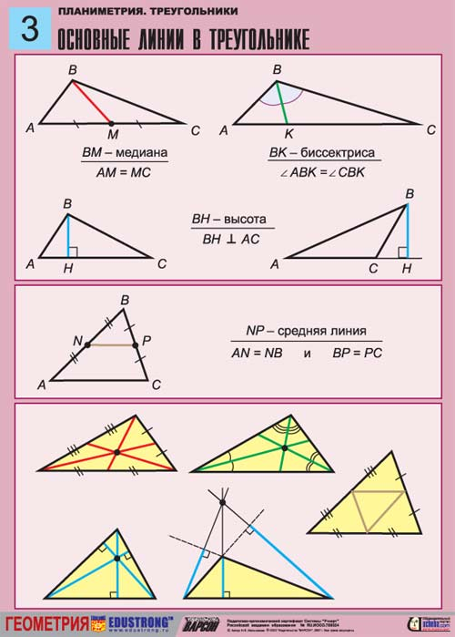

Slide 13
